Slide 1
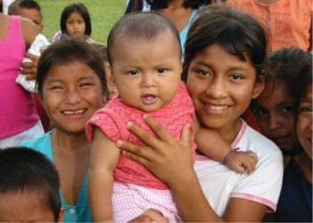
منظمة الرعاية الصحية للطفل من خلال إتاحة المعلومات للجميع
CHIFA
حقوق الطفل فى الرعاية الصحية المتكاملة
© 2002 Virginia Lamprecht, Courtesy of Photoshare
Abdel-Moneim Minshawi,
CHIFA Country Representative for Egypt,
CHIFA Presentation in Arabic

Slide 2
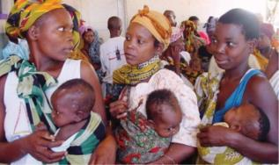
الإشــــــكالية
”حوالى 5،9 مليون طفل تحت سن الخامسة للأسف لاقوا حتفهم خلال عام 2015 ، وأن أكثر من 50% من تلك الوفيات المبكرة للأطفال تعود إلى مسببات يمكن تلافيها أو علاجها لمجرد إتاحة تدحلات بسيطة وممكنة ”
منظمة الصحة العالمية
يناير 2015
© 2003 Arturo Sanabria, Courtesy of Photoshare

Slide 3
الرؤيــــــــة
إتاحة عالم من المعرفة حيث يستطيع فيه كل كادر صحى وكل والد وكل طفل الوصول بسهولة ويسر إلى المعلومات الكافية لحماية صحتهم وصحة الأطفال الذين هم مسئولون عنهم ..

Slide 4
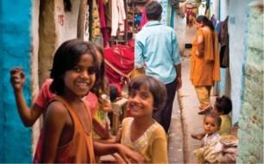
من هى منظمة CHIFA ؟
مؤتمر عالمى دائم ،
شبكة معلومات مهنية ،
منتدى للتناقش وتبادل المعلومات والخبرات ،
لكى يلبى الإحتياجات من المعلومات والمعرفة لجميع القائمين على الرعاية الصحية المتكاملة للأطفال فى الدول النامية والأقل دخلاَ .
وتشتمل إهتمامات منظمة CHIFA على توكيد حقوق الطفل فى الصحة السليمة وخدمات الرعاية الصحية من الوقاية والعلاج والمتابعة وعلى تضافر الجهود المجتمعية والإمكانيات الذاتية المتاحة للرعاية الصحية المتكاملة للطفل ...

Slide 5
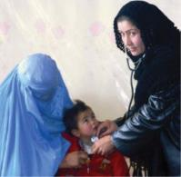
أعضاء منطمة CHIFA
3000 عضو من الكوادر التالية :-
إختصاصيون فى صحة الطفل ،
صانعو سياسات ،
باحثون ،
ناشرون ،
أخصائيو معلومات ،
فى 140 دولة

Slide 6
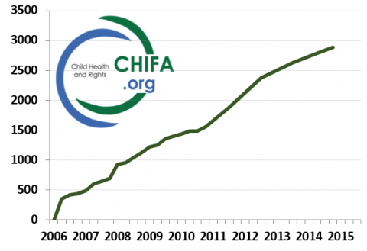
أعضاء منظمة CHIFA

Slide 7
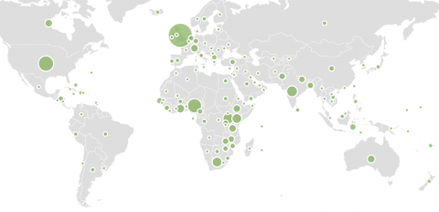
التوزيع الجغرافى للأعضاء
بمنظمة CHIFA حول العالم

Slide 8
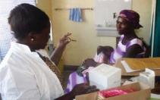
مزايا عضوية منظمة CHIFA
المشاركة فى تجمع عالمى يتضمن أكثر من 3000 عضوا من 140 دولة حول العالم .
إتاحة فرص للتمويل والتدريب ، والتوصل إلى مواقع وشبكات المعلومات المفيدة وكذلك أحدث المنشورات الدولية .
الدعاية للمنظمات الوطنية وأنشطتها وخدماتها .
تبادل الخبرات والتعلم من تجارب الآخرين .
خلق علاقات وإتصالات جديدة .
التعاون المشترك لتحقيق أهداف مشتركة .

Slide 9
ماذا يقول الأعضاء
عن منظمة CHIFA ؟
“Iلقد أستفدت كثيرا من كل ما أرسل إلى من موضوعات”
Isaac E Ocheke,
Consultant Paediatrician,
Jos University Teaching
Hospital, Nigeria
“هذا النمط من التواصل والمناقشات هو حقيقةً فريد من نوعه ومميز.”
Jonathan Spector,
Doctors without Borders
”تمثل منظمة CHIFA منتدياَ عظيماً للتلاقى بين الكوادر المهنية فى مجالات الصحة (....) لأنه من اليسير إدماج وتوجيه العاملين بالصحة نحو المعلومات الدقيفة : مثل جودة خدمات الرعاية ، السمنة وتطور نمو الطفل . مازلت مستمرا على الإستعانة بـ CHIFA ومناقشاتها المفيدة والمؤثرة“
Dr. Elizabeth Mason, Former Director of WHO’s Department of Maternal, Newborn, Child and Adolescent Health

Slide 10
منظمة CHIFA واحدة من خمسة منظمات تحت مظلة منظمة المنتدى العالمى للرعاية الصحية من خلال توفير المعلومات للجميع HIFA

Slide 11
بادر بالإشتراك فى المنتدى العالمى CHIFA لتبادل المعلومات والخبرات هنا (مجانا) :
www.chifa.org
شكراً جزيلاً

